Slide 1

FDM in der Region Berlin-Brandenburg
08th Dec. 2020
FDM-Beratungsstellen, Datenkompetenzzentren, NFDIs: (Herausforderungen und) Potentiale einer gelungenen Zusammenarbeit
Christin Keller
#NFDI4Objects
nfdi4objects.net
christin.keller@dainst.de
Eberswalde, 15. Oktober 2024

Slide 2

NFDI4Objects in a Nutshell

Slide 3

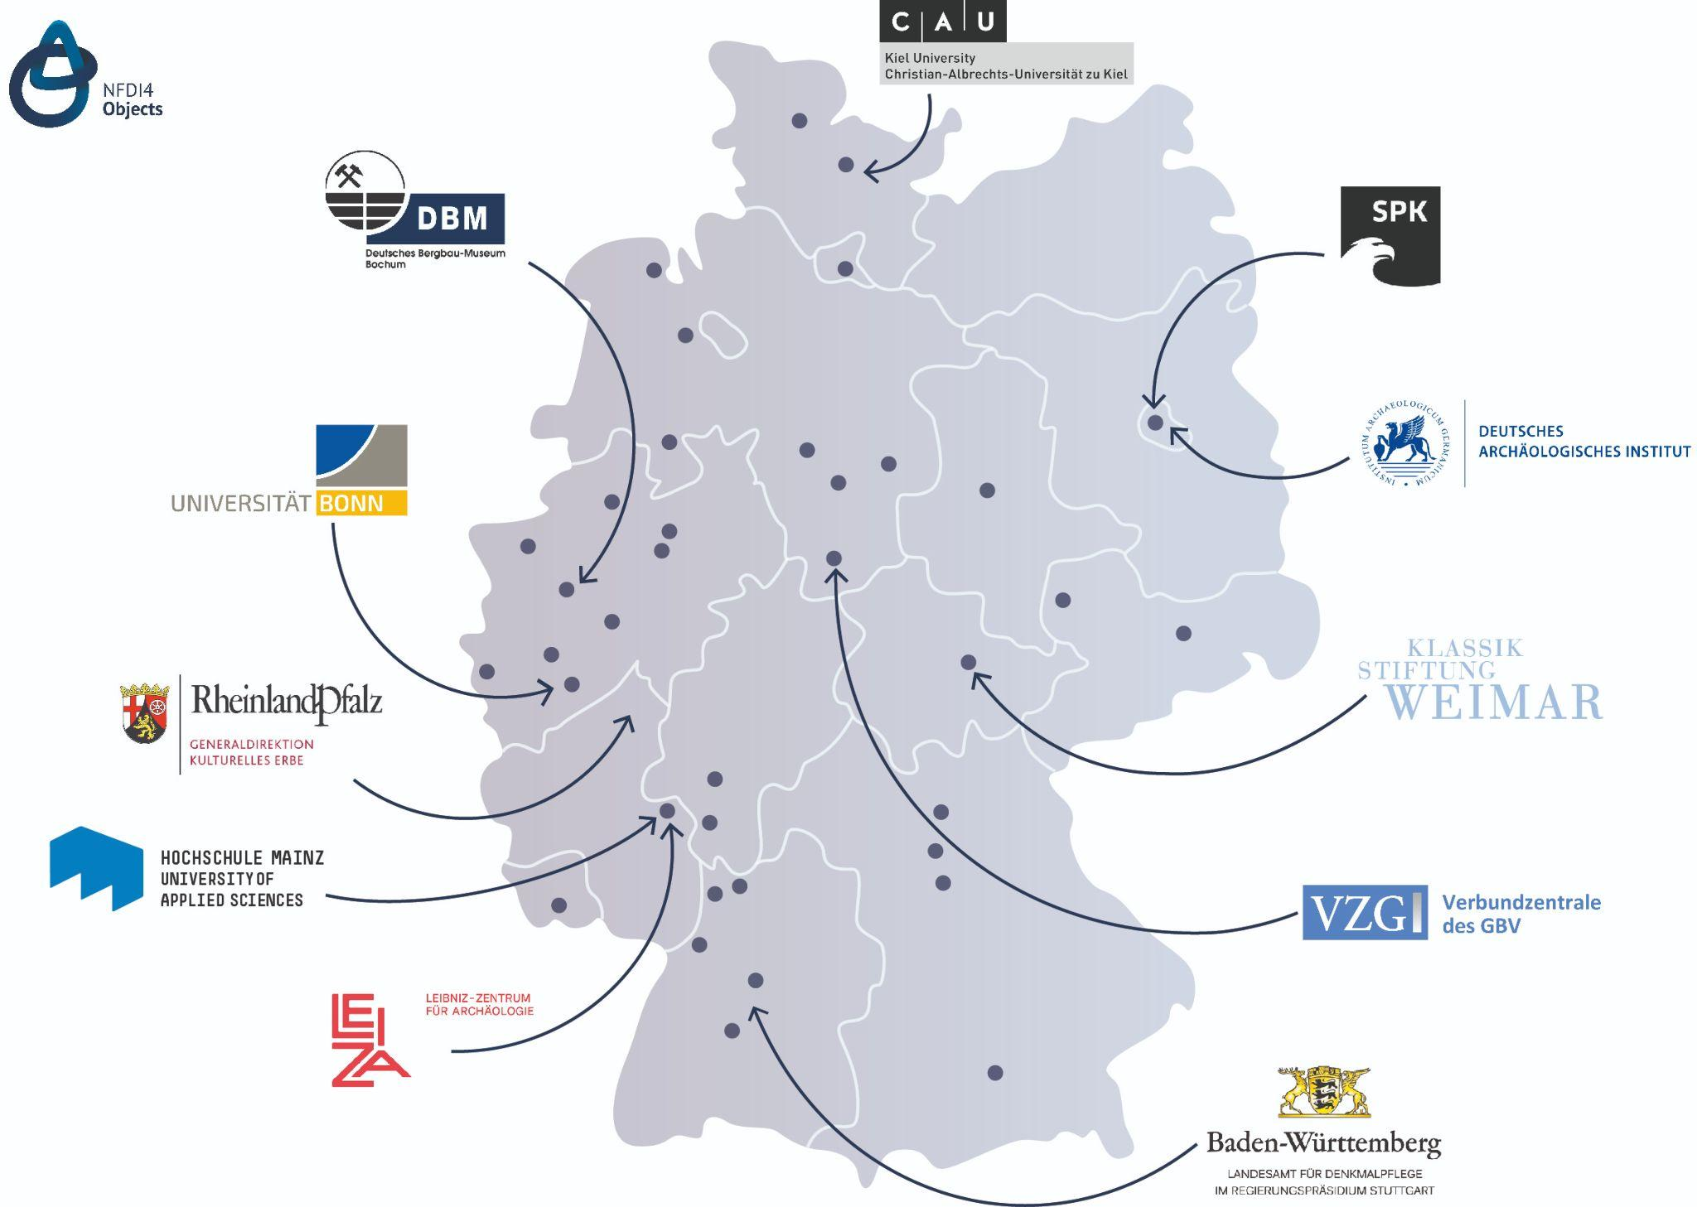
Wer sind wir?
NFDI4Objects zielt auf die infrastruk-
turellen Bedarfe von Forscher*innen und Praktiker*innen, die zum materi-
ellen Erbe aus rund drei Millionen Jahren Menschheits- und Umweltge-
schichte arbeiten.
Was verbindet uns?
Der spezifische Bedarf unserer Community leitet sich aus der Verbindung von Objekten mit ihren archäologischen Kontexten, häufig komplexen Objektbiografien, unterschiedlich ausgeprägten Kompetenzen und Forschungstraditionen ab.

Slide 4







Task Areas von NFDI4Objects
TA1 Documentation: deckt Bedürfnisse aus der Erfassung, Erforschung und Dokumentation von Primärdatenquellen (Artefakte, Stätten und Denkmäler usw.) vor Ort, in Depots und Sammlungen ab
TA2 Collecting: befördert eine Forschungsdateninfrastruktur und Datenmanagementprozesse zur Bewältigung komplexer Anforderungen der Artefaktsammlung und -kontextualisierung
TA3 Analytics and Experiments: entwickelt Plattformen, Standards und Dienste für Forschung und laborbasierte Analyse von Objekten
TA4 Protecting: adressiert die Anforderungen des Schutzes, der Konservierung, der Restaurierung und Erforschung von Kulturdenkmälern und -objekten sowie verwandter Arbeits- und Forschungsbereiche
TA5 Storage, Access & Dissemination: stellt umfassende Technologien und Standards für die Langzeitarchivierung von Forschungsdaten und alle anderen Aspekte der FAIR-Prinzipien bereit
TA6 Commons & Qualification: befasst sich mit inhaltlichen Aushandlungsprozessen und deren Vermittlung für die N4O-spezifischen Bereiche aus fachwissenschaftlicher Perspektive
TA7 Support & Coordination: steuert die operative Ausformung des Konsortiums, koordiniert die Prozesse zwischen den Task Areas und sichert die wissenschaftsgetriebene Weiterentwicklung des Konsortiums

Slide 5
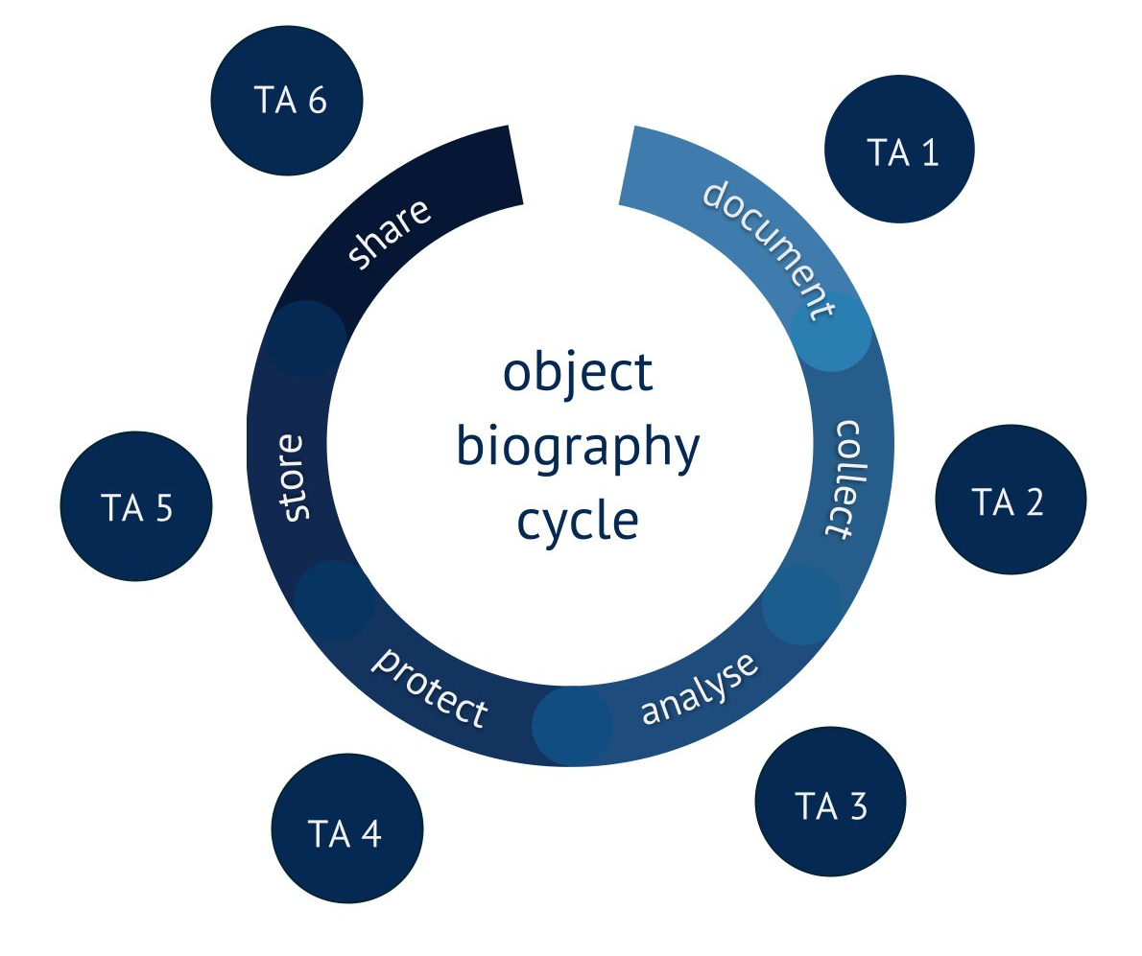

Slide 6
Fazit: NFDI4Objects - ein multidisziplinäres Konsortium
wir legen großen Wert auf die regelmäßige Zusammenarbeit mit Universitäten, Hochschulen und Graduiertenschulen, insbesondere im Bereich der Nachwuchsförderung und des Forschungsdatenmanagements
Der Austausch mit lokalen Forschungsdatenmanagement-Zentren und Datenkompetenzzentren ist dabei ebenso wichtig wie die Kooperation mit “benachbarten” Konsortien der NFDI

Slide 7
Anforderungen aus unserem Konsortium

Slide 8
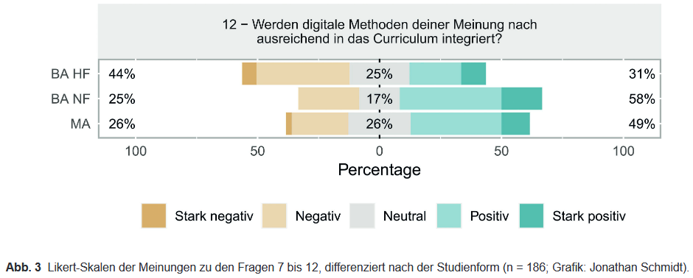
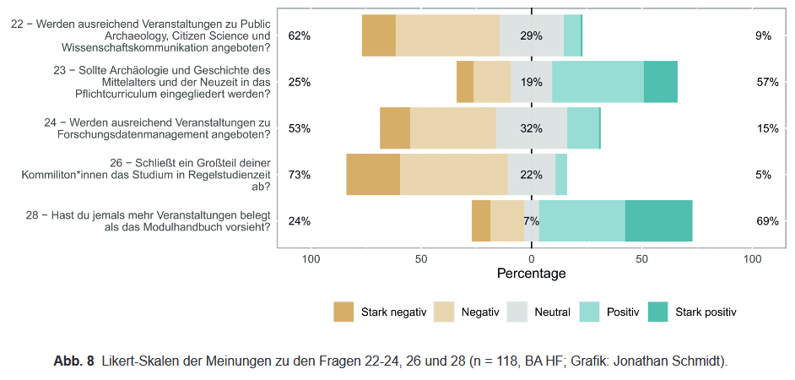
Archäologische Informationen 46, 2023
Schmidt, Jonathan, Thomas Sickel, und Johannes Reller. „Was macht das Curriculum der Ur- und Frühgeschichte zukunftsfähig? Eine studentische Bestandsaufnahme und Perspektive“. Archäologische Informationen 46 (2023): 38–57. https://doi.org/10.11588/ai.2023.1.105731.

Slide 9
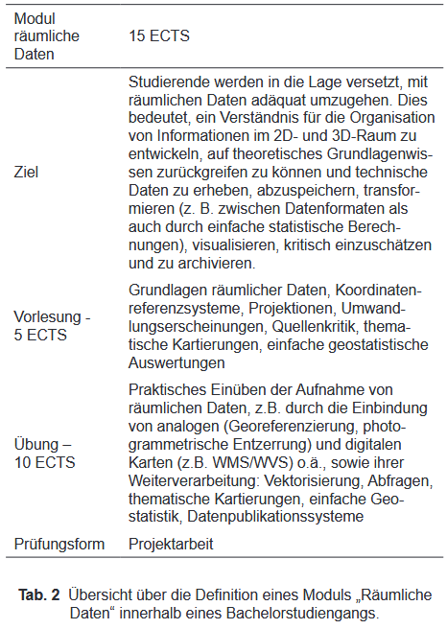
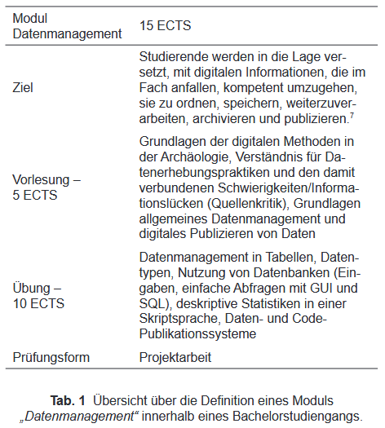
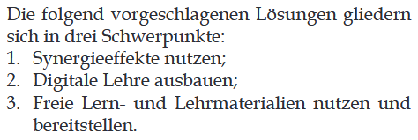
Archäologische Informationen 46, 2023
Schmidt, Sophie C. „Archäoinformatik als Teil eines zukunftsfähigen Lehrplans der Archäologie“. Archäologische Informationen 46 (2023): 73–92. https://doi.org/10.11588/ai.2023.1.105347.

Slide 10
Archäologische Informationen 46, 2023
Vermessung und Geoinformation
Aufbereitung der Grabungsdaten für die Langzeitarchivierung: Erstellen von Fund- und Befundbüchern und -listen
Colson, Amandine, Falk Näth, Ilka Näth, Hilko Waltke-Poppen, und Heike Tausendfreund. „Von der Berufsorientierung bis zur Führungskompetenz eines Grabungsleiters: Vorstellung eines modularen und studienparallelen Kompetenzvermittlungsprogramms für die Baugrundarchäologie in der Privatwirtschaft“. Archäologische Informationen 46 (2023): 63–72. https://doi.org/10.11588/ai.2023.1.105346.
Anwendung gängiger Datenbanken und Textverarbeitungen
Anwendungsmöglichkeiten für SfM, Drohnenorthofotos und TLS und Dokumentationssonderformen
Landesvermessung (Koordinatensysteme, Höhenfestpunkte),

Slide 11
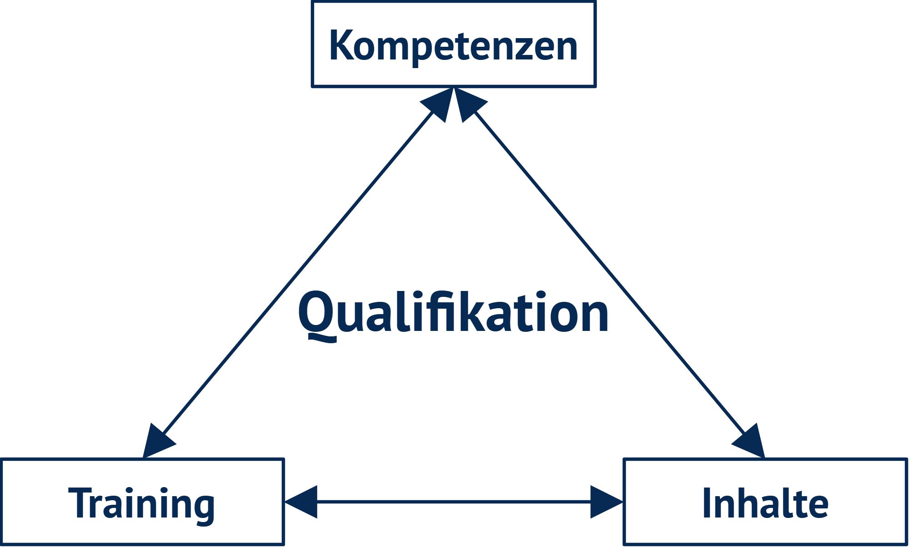
Status quo der NFDI4Objects-Community
Erwartungshaltung zur digitalen Transformation der Fächerkulturen
Schnell wachsende Qualifikationslandschaft
Qualitativ heterogene Lehr- und Lern-Unterlagen
Hohe Bedarfe an Qualifikation
Fehlender Kompetenzrahmen
Vereinzelte OER ohne disziplinäres Ökosystem
Unklare Abgrenzungen der Qualifikationsfelder
Kai-Christian Bruhn, CC 0

Slide 12
Regionale Vernetzung: Potentiale durch Wissenstransfer und Synergien

Slide 13

Synergien durch Vernetzung
FDM-Beratungs-stellen an HS/ Universitäten
Expert:innen
Daten
kompetenz-
zentren
NFDIs
Notes:
Oder: Stay Connected: Social Media, Newsletter & Co.

Slide 14
Synergien durch Vernetzung
Wissenstransfer über gemeinsame Veranstaltungen (Workshops)
Verzeichnis der regionalen FDM-Angebote, ihrer Angebote und Zielgruppen („Living Portfolio“)
Konzipierung und Umsetzung von Workshops, Tutorials
Weiterentwicklung eines regionalen Kommunikationskonzept:
Abgestimmter bzw. gemeinsam abgestimmter Aufbau von FDM-Wissensressourcen
Wissensaustausch zu technologischen Aspekten von FDM-Infrastrukturen
Notes:
Oder: Stay Connected: Social Media, Newsletter & Co.

Slide 15
Synergien durch Vernetzung
Gemeinsame Bedarfserhebungen und FDM-Strategieentwicklung
Regionaler Helpdesk
Aufbau einer Community aller FDM-Helpdesks, u. a. regelmäßige Treffen, Erfahrungsaustausch, gemeinsame Veranstaltungen
Etablierung eines gemeinsamen Ticketsystems
Standards, Best Practices und Qualitätskriterien für FDM-Beratungen
Gemeinsame Knowledge Base, die von allen FDM-Helpdesks genutzt werden kann
Organisatorische, technische und rechtliche Lösungen für die Kooperation von Helpdesks bei disziplin- oder institutionsübergreifenden Beratungsfällen
https://www.nfdi.de/section-edutrain/working-group-rdm-helpdesk-network/
Notes:
Oder: Stay Connected: Social Media, Newsletter & Co.

Slide 16
Save-The-Date

Slide 17
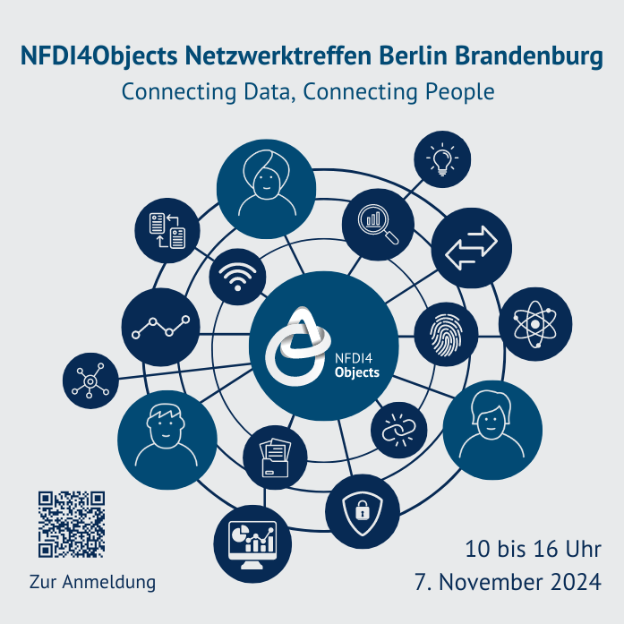
N4O Netzwerktreffen Berlin-Brandenburg: Connecting data, connecting people
Unter dem Motto „Connecting Data, Connecting People“ ist ein erstes Netzwerktreffen in Berlin-Mitte am 7. November 2024 von 10:00 bis 16:00 Uhr geplant. Hierzu möchten wir gern alle Interessierten herzlich einladen!
Die Veranstaltung wird am Cluster of Excellence Matters of Activity der Humboldt-Universität zu Berlin stattfinden.
Adresse: Sophienstraße 22a (Toreinfahrt), 2. Hinterhof rechts, 2. OG rechts, in Berlin.
Weitere Informationen: https://www.nfdi4objects.net/activities/ n4o_activity_20241009-1137/

Slide 18
Vielen Dank für die Aufmerksamkeit!
08th Dec. 2020
#NFDI4Objects
nfdi4objects.net
Mainz, 26. September 2024

